Slide 1

Як організувати роботу на дому: 9 простих кроків
Методист
Рибак О В.

Slide 2

Можливість працювати вдома – в піжамі, за зручним розкладом, без необхідності два рази в день їхати в заклад в переповненому транспорті – здається багатьом межею мрій.
На практиці все не так райдужно і робота на дивані, на жаль, підходить не всім: якщо в оточенні інших людей у вас більше мотивації і ви опиняєтеся продуктивніше, ніж на самоті, можливо, варто вибрати традиційно освітній заклад.
Але навіть якщо ви впевнені, що це ваш варіант, підводних каменів не уникнути – розповідаю, як їх обійти.

Slide 3

Встановіть чіткий розклад
Робота з дому далеко не завжди означає менший обсяг справ у порівнянні з закладом освіти – навіть незважаючи на те, що ви не витрачаєте час на дорогу. Швидше за все, доведеться встановити власний розклад, щоб все встигати. Головне – дотримуватися наміченого плану, і тоді братися за справи буде легше.

Slide 4

Боріться з відволікаючими факторами
Боротися з відволікаючими факторами вдома буває складніше, ніж на роботі: ніхто не побачить, що ви насправді дивитесь відео на YouTube замість того, щоб складати звіт. Проте і тут є ефективні прийоми: якщо відчуваєте, що якесь заняття заважає вам бути продуктивним (наприклад, ви поставили фоном фільм або серіал, але раз у раз відволікаєтеся на сюжет) – значить, пора від нього відмовитися. Спробуйте відключати повідомлення соцмереж хоча б на короткий проміжок часу – напевно так справа піде швидше. Для того щоб переконатися, що ви точно все встигаєте, спробуйте вести списки справ.

Slide 5

Не забувайте спілкуватися з колегами та адміністрацією
Якщо ви незалежний від інших фрілансер, то це не до вас, але якщо ви частина команди, вам потрібно бути в курсі справ освітнього закладу і розуміти, як йдуть справи. Для тих, хто працює з дому, це може бути непросто: частину питань колегам швидше і звичніше обговорити вголос, а про якісь важливі оголошення вам просто можуть забувати розповісти. У такій ситуації обов’язок стежити за обстановкою частково лягає на вас: частіше говоріть з колегами та адміністрацією і дізнавайтеся, як справи, щоб не випасти з процесу.

Slide 6

Продумайте харчування
Ще один важливий момент, про який варто задуматися, якщо ви вирішили працювати з дому, – харчування. Всі, хто хоч раз залишався на цілий робочий день у власній квартирі, знають, як велика ймовірність провести його разом з чаєм і печивом, або постійно відриватися від справ, щоб ще раз зазирнути в холодильник. Пам’ятайте, що вдома ви самі вирішуєте, яка їжа виявиться у вас на тарілці, – це стосується і основних прийомів їжі, і перекусів.
Щоб обмежити кількість підходів до холодильника, можна спробувати заводити будильник або ставити в смартфоні нагадування про те, що пора зробити перерву (на обід або щоб перекусити). Це краще, ніж їсти прямо біля комп’ютера: за роботою можна непомітно з’їсти більше, ніж хотілося б, і так складніше звертати увагу на смак їжі.

Slide 7

Уникайте ізоляції
Багатьох від роботи вдома відваджує потенційна самотність: варіант, коли за цілий день у вас виходить поговорити тільки з власним котом, підходить не всім. Навіть якщо вам комфортно працювати одному, повної ізоляції все одно варто уникати – інакше є шанс непомітно для себе перестати виходити з квартири. Не забувайте спілкуватися з людьми поза месенджерами і періодично відправлятися на прогулянки, щоб розім’ятися і подихати свіжим повітрям.

Slide 8

Організуйте робочий простір
Для того щоб швидше налаштуватися на робочий лад, експерти радять виділити спеціальну зону. Просто сидіти на дивані з ноутбуком і собакою недостатньо, а от окремої поверхні цілком вистачить – головне, щоб ви відчували, що починається новий етап дня, коли ви піднімаєтеся з-за столу. «Виділяючи чіткий простір, я вибудовую кордон між роботою і будинком. Коли я в своєму кабінеті, я не думаю про будинок. Коли я в домашній зоні, я не думаю про справи», – каже Вірджинія Гінзбург, власниця компанії Swell Strategies, яка займається бізнес-консультаціями і коучингом.
З тієї ж причини тим, хто трудиться з дому, часто радять переодягатися з піжами в «робочий» одяг. Це, звичайно, не означає, що за комп’ютером обов’язково сидіти в піджаку – можна вибрати будь-який одяг, в якому вам буде комфортно.

Slide 9
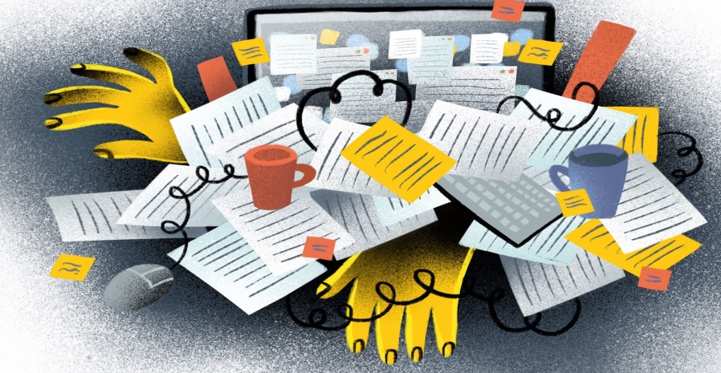
Розберіться з домашніми справами
Багато хто вважає, що робота на дому допоможе їм встигати в два рази більше – виконувати робочі завдання, а паралельно займатися господарськими справами. Але, швидше за все, все буде навпаки: якщо ви намагаєтеся вирішити серйозне питання, домашні обов’язки будуть тільки відволікати – як мінімум тому, що ви не зможете зосередитися на чомусь одному. Хоча, звичайно, можна спробувати знайти баланс – наприклад, обмірковувати заняття, поки завантажуєте пральну машинку, або робити перерви на механічні завдання. Головне пам’ятати, що в робочий час саме робота повинна залишатися в пріоритеті – і що встигнути все і відразу неможливо.

Slide 10

Попросіть всіх залишити вас у спокої
Якщо ви вдома не одні, кількість відволікаючих чинників тільки підвищується – згадайте історію професора Роберта Келлі, який давав інтерв’ю BBC в прямому ефірі, коли в кабінет несподівано забігли його діти. Щоб не опинитися в такій же ситуації, спробуйте провести більш чіткі межі: так, фактично ви вдома, але це не означає, що рідні і сусіди можуть звертатися до вас з будь-якого нетермінового питання або що ви завжди можете перерватися на півгодинну розмову по телефону. Робочі години – це робочі години, не має значення, де ви знаходитесь.

Slide 11

Не працюйте безперервно
Цей пункт особливо непросто дається тим, хто, навіть виходячи з роботи, не може перестати перевіряти робочу пошту. Деякі експерти вважають, що позбутися від трудоголізму тим, хто трудиться на дому, складніше, ніж перемогти брак мотивації. Якщо це ваш випадок, вишиковуйте чіткі межі – інакше ви можете самі не помітити, як сидите за таблицею з десятої ранку до пізньої ночі. Можна придумати спеціальний ритуал, який допоможе зрозуміти, що робота закінчилася, наприклад зробити коло по двору – вигуляти собаку або пройтися просто так.

Slide 12


